Slide 1
NAQAMAT
معرفی و دسته بندی مقام‌ها و نغمه‌های موسیقی عرب در هنر قرائت قرآن

Slide 2
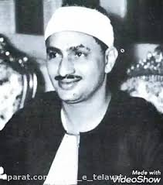
اولین جرقه

Slide 3
معرفی اصطلاحات
مقام
  مجموعه‌ای از گوشه‌ها
  معادل دستگاه در موسیقی ایرانی
  معادل گام در موسیقی غربی
نغمه
  ریتم و ملودی و فرم مشابه
  معادل گوشه در موسیقی ایرانی
  مانند جملات در زبان

Slide 4
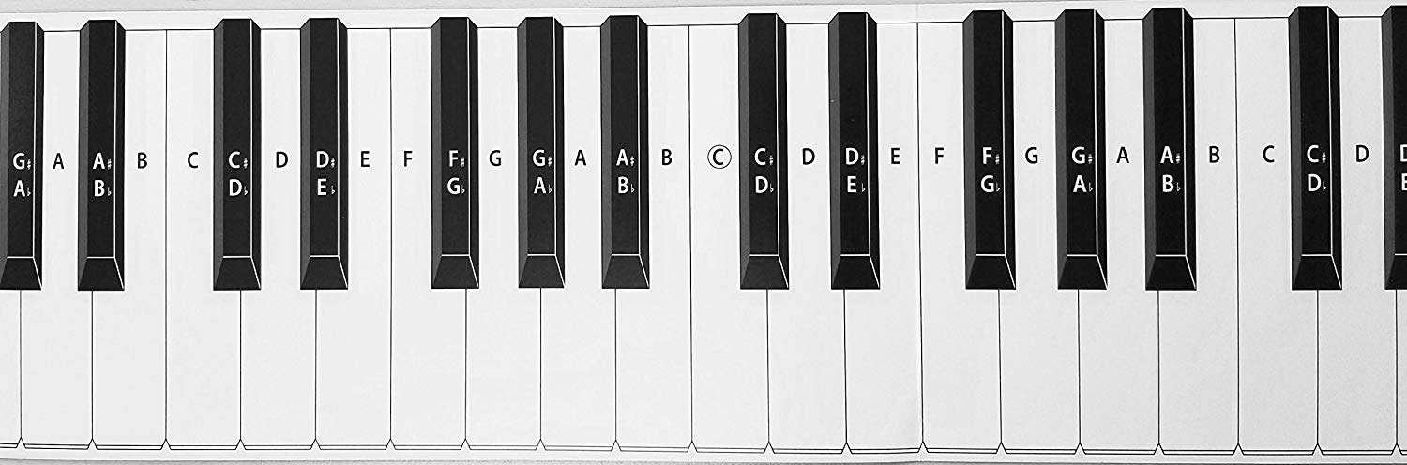
کمی دقیق تر

Slide 5
مقام‌های اصلی
بیات
راست
صبا
نهاوند
عجم
حجاز
سه‌گاه

Slide 6
چرا سایت نغمات؟
مفهوم تقلید
نمونه‌های مشابه از یک قاری
نمونه‌های مشابه از قاری‌های متفاوت
نغمه‌های مناسب برای قبل و بعد هر نغمه

Slide 7
پیاده سازی
موجودیت‌ها

Slide 8
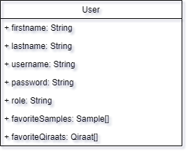
کاربر

Slide 9

سوره

Slide 10

قاری

Slide 11
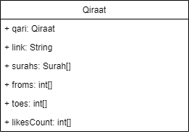
قرائت

Slide 12
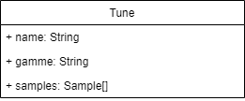
نغمه

Slide 13
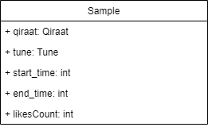
نمونه

Slide 14
پیاده سازی
سمت سرور

Slide 15
JAVAEE
Spring Framework
JPA
JAX-RS

Slide 16
لایه بندی‌ها
لایه سرویس
لایه پیاده سازی سرویس‌ها
لایه مدیریت
لایه دسترسی به دیتابیس
دیتابیس

Slide 17
پیاده سازی
سمت کاربر

Slide 18
ANGULAR
Angular7
Routing Guard
JSON

Slide 19
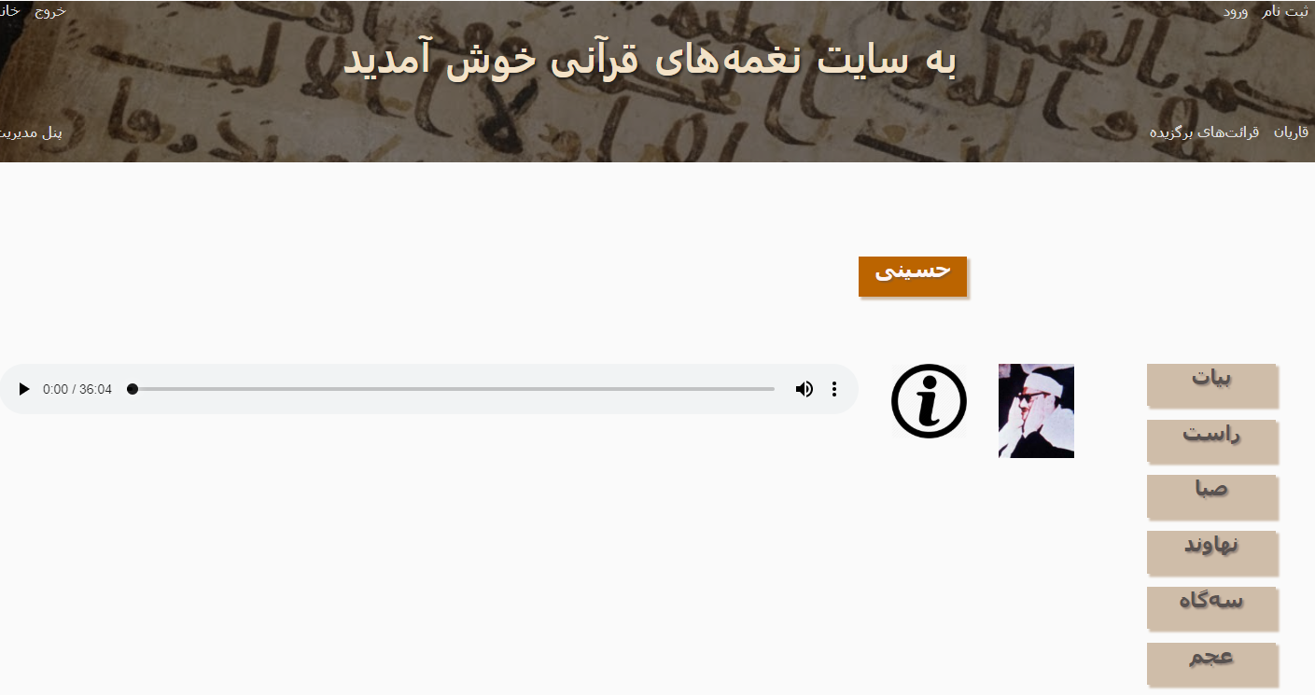
نمای کلی

Slide 20
چالش‌ها
خطای CORS
تعاریف بازگشتی در اشیا JSON
مرکب خوانی

Slide 21
سپاس از توجهتان

